Slide 1

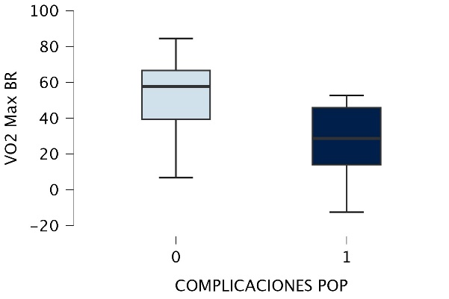
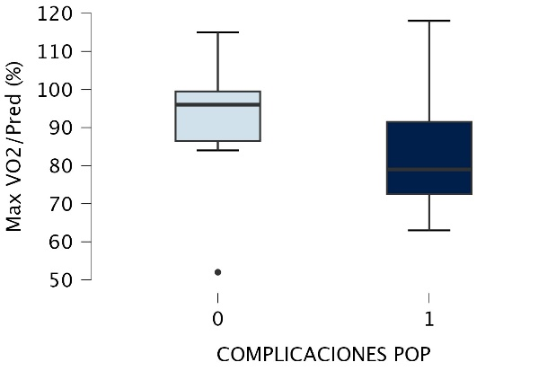
ASOCIACIÓN ENTRE LOS RESULTADOS DE LA PRUEBA DE EJERCICIO CARDIOPULMONAR Y COMPLICACIONES POSTOPERATORIAS EN PACIENTES CANDIDATOS A CIRUGIA DE RESECCION PULMONAR.
N° P095
Forlenza Parrao Rosario, Malet Ruiz José María
Hospital de Rehabilitación Respiratoria María Ferrer. Buenos Aires, CABA
La cirugía para cáncer de pulmón es el tratamiento óptimo en estadios iniciales, pero las CPO representan una fuente de morbimortalidad evitable. La evaluación preoperatoria busca identificar pacientes con mayor riesgo de CPO.
La PECP ofrecería mayor precisión de riesgo quirúrgico, en comparación con los estudios en reposo. Por su complejidad y alto costo, se reserva a pacientes que presentan alteración de estos últimos.
Valores de VO2máx ≥ 20 ml/kg/min son seguros para cualquier tipo de resección, mientras que un VO2máx < 10 ml/kg/min o <35% es una contraindicación relativa para cirugía. Valores intermedios se asocian a riesgo aumentado de morbimortalidad.
Objetivo: Describir características clínicas y funcionales de pacientes candidatos a resección pulmonar sometidos a PECP, y frecuencia de CPO según VO2máx.
Materiales y Métodos: Estudio observacional, retrospectivo y descriptivo. Pacientes ≥ 18 años, con PECP, candidatos a resección pulmonar, entre enero ’18 y mayo ’24. Se recogieron datos demográficos, comorbilidades, resultados de estudios funcionales, CPO, y mortalidad a 30 días. Análisis de datos con JASP v 0.18.3.
RESULTADOS
Características clínicas |  | Características funcionales
Hombres | 13 (52%) | VEF1 preBD (%) | 77 (54.5-86)
Edad (años) | 64 (57-71) | VO2máx (mL/kg/min) | 18.1 (15.5 - 21.7)
TBQ (n) | 22 (88) | VO2máx > 20 mL/kg/min (n) | 10 (40%)
EPOC (n) | 12 (48%) | VO2máx > 15 mL/kg/min (n) | 20 (80%)
HTA (n) | 14 (56%) | S VE/VCO2 > 35 | 11 (44%)
40 pacientes referidos para realización de PECP; 35 con información clínica completa, 25 sometidos a cirugía de resección. Las comorbilidades más frecuentes fueron las cardiovasculares (CV), principalmente la HTA (56%), y la EPOC (48%).
CPO: 68% CPO respiratorias, 48% infecciosas, 42% CV, 8% mortalidad. 70% de las CPO CV, 64% de las CPO respiratorias y 75% de las CPO infecciosas ocurrieron en el grupo con VO2max <20. Las dos muertes se registraron en el grupo de pacientes con VO2max <20, umbral precoz y VE/VCO2 >35.
Conclusiones: La PECP es la mejor herramienta disponible para evaluar el riesgo quirúrgico en pacientes candidatos a resección pulmonar. El VO2max es un sólido predictor de CPO.

